Slide 1

Algoritmos Gulosos e de Força Bruta
Algoritmos e Complexidade Computacional
Prof. Bruno Honorato

Slide 2
Sumário
Introdução;
Problemas do Caixeiro Viajante;
Algoritmos Gulosos e de Força Bruta;
Outras problemas clássicos.

Slide 3
Contextualização

Slide 4

Contextualização
O objetivo desta aula é apresentar as abordagens de algoritmos gulosos e de força bruta; Veremos como essas técnicas podem ser aplicadas para resolver um problema clássico: o Problema do Caixeiro Viajante e o Problema da Mochila. Serão abordadas as vantagens e limitações de cada abordagem e discutidos exemplos práticos de aplicação.

Slide 5
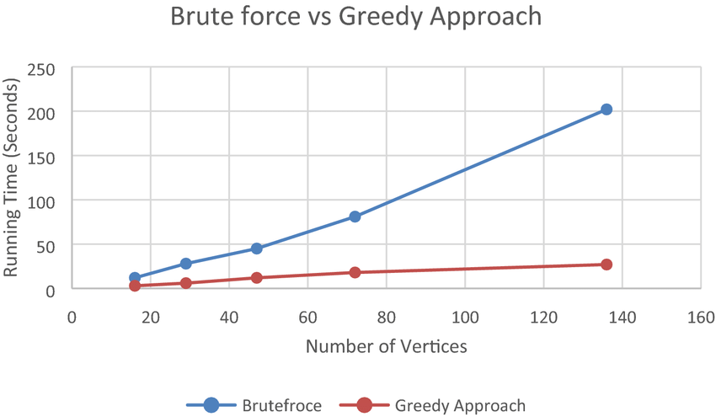
Contextualização
Os algoritmos gulosos e de força bruta são técnicas fundamentais para resolver problemas de otimização e busca.

Slide 6
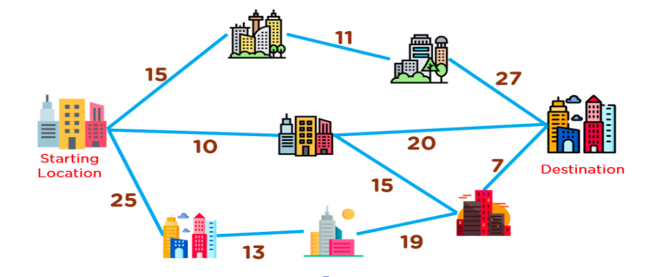
Contextualização
Algoritmos Gulosos: São algoritmos que fazem escolhas locais ótimas na esperança de que essas escolhas levarão a uma solução global ótima. Eles tomam a melhor decisão possível em cada passo, sem revisitar escolhas anteriores. Essa abordagem é eficiente, mas nem sempre garante a solução ótima global.

Slide 7
Contextualização
Algoritmos de Força Bruta: São métodos exaustivos que testam todas as possibilidades de solução até encontrar a melhor. Embora garantam encontrar a solução ótima, sua eficiência é geralmente muito baixa, especialmente para problemas grandes, pois a complexidade aumenta exponencialmente.

Slide 8
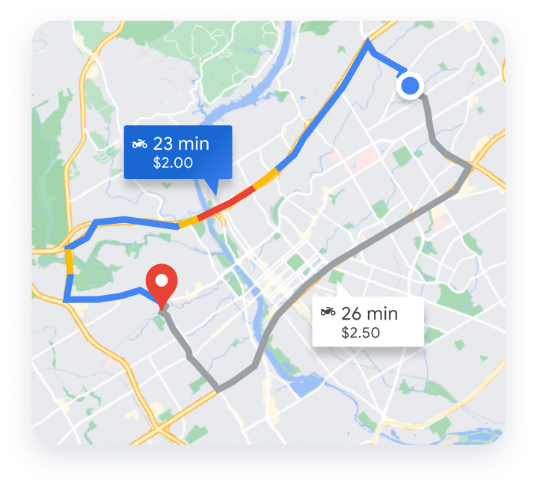
Contextualização
Ambos os tipos de algoritmos são frequentemente usados em problemas clássicos de otimização, como o Problema do Caixeiro Viajante.

Slide 9
Problema do Caixeiro Viajante Resolvido por Algoritmo Guloso

Slide 10
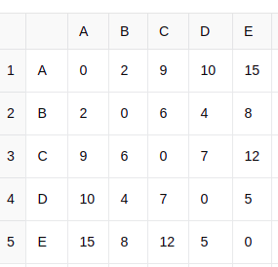
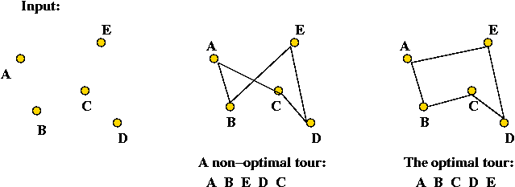
PCV
Dado um conjunto de cidades e a distância entre cada par de cidades, o Problema do Caixeiro Viajante (TSP) busca determinar o caminho mais curto que visita todas as cidades exatamente uma vez e retorna à cidade de origem.

Slide 11
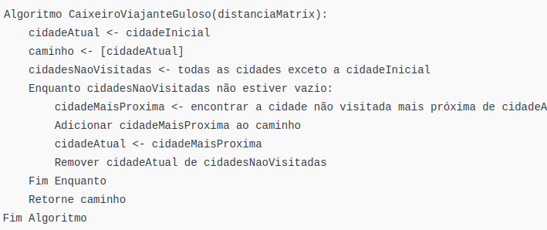
PCV
Solução Gulosa: O algoritmo guloso para o TSP faz escolhas locais ótimas, ou seja, em cada cidade, escolhe-se a cidade mais próxima ainda não visitada, sem considerar as consequências futuras. Esse algoritmo não garante a solução ótima, mas pode ser mais rápido que os métodos exatos.

Slide 12
PCV Resolvido por Força Bruta
A abordagem de força bruta para o PCV podem ser simples, como veremos no próximo slide, ou mais sofisticadas, como o Branch and Bound.
A força bruta garante a solução ótima, mas a complexidade é 𝑂 ( 𝑛 ! ) , o que torna a solução inviável para grandes números de cidades.

Slide 13
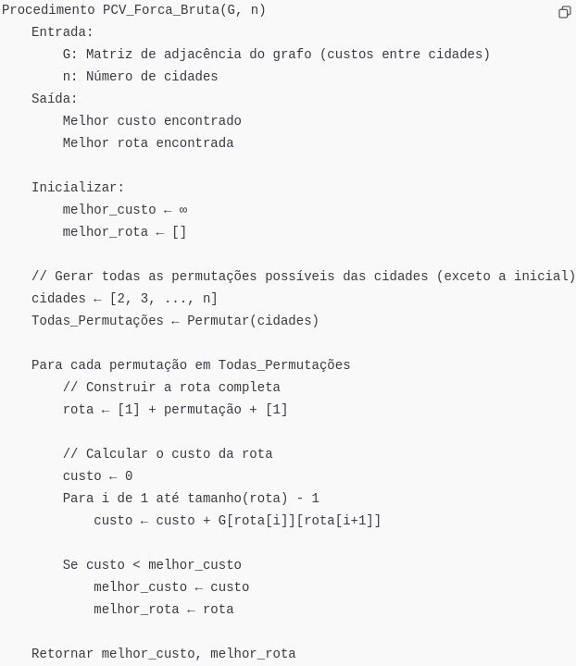
PCV Resolvido por Força Bruta
Algoritmo de Força Bruta para o PCV:

Slide 14
Problemas Clássicos e Seus Algoritmos Gulosos e de Força Bruta Clássicos

Slide 15
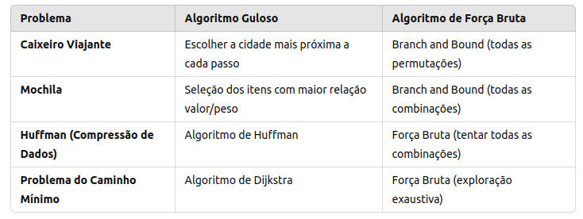
Problemas de otimização
Eis alguns problemas computacionais clássicos e de fácil compreensão que podem ser utilizados para entender sobre Algoritmos Gulosos e de Força Bruta:

Slide 16
